Slide 1
Metode i SRP
Billede: © Colourbox.dk
Oplæg 23/10 - 2018

Slide 2
Målene for SRP
GØR DET!

Slide 3
Formaliakrav – krav til indledningen
Du kan fx inddrage følgende elementer:
http://portal.tradium.dk/store-skriftlige-opgaver/srp/formaliakrav.aspx

Slide 4
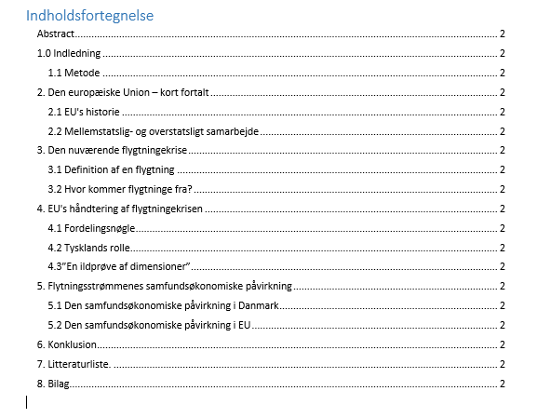
Eksempel på indholdsfortegnelse

Slide 5
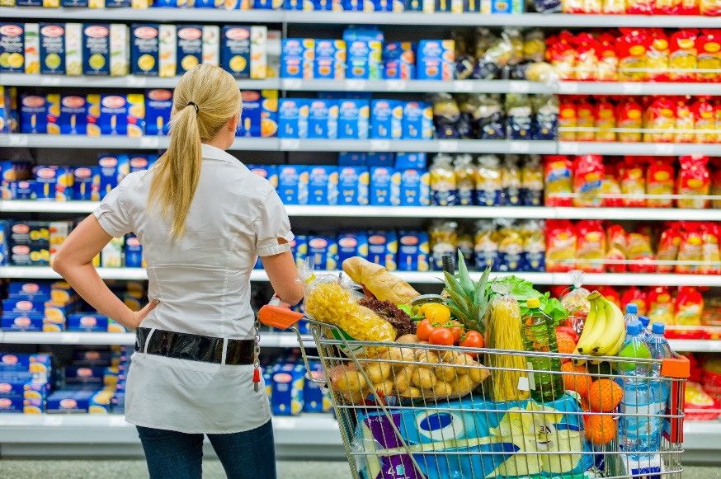
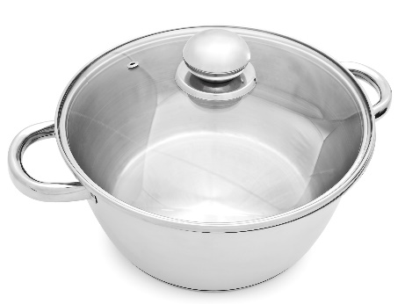
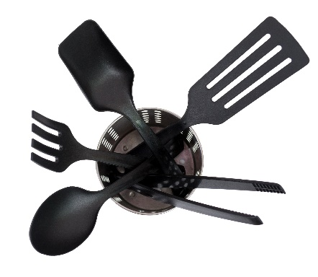
Metode = Opskrift
En struktureret
og systematisk fremgangsmåde i forbindelse med indsamling og anvendelse af data-materiale.
Billeder: © Colourbox.dk

Slide 6
De taksonomiske niveauer

Slide 7
Indsamlingsmetoder
Hvor og hvordan har du fundet dine kilder/data?
Hvilke type data er der tale om?
Hvordan forholder du dig til data?
Billede: © Colourbox.dk

Slide 8
Anvendelsesmetoder
Hvordan har du arbejdet med og analyseret indsamlede data/kilder?
- Herunder hvad har du fx anvendt af fagenes begreber, teorier og modeller?
Og hvorfor har du anvendt det, som du har?
Billeder: © Colourbox.dk

Slide 9
Eksempel – Afsætning-engelsk
… analyse af en amerikansk og en dansk virksomheds brug af de sociale medier i deres markedsføring.
Anvendelsesmetode i analysen:
Komparativ analyse – ligheder og forskelle
Kvalitativt
Kulturteori – fx. Halls eller Hofstede (fra engelsk)
Promotion – fx valg af kommunikationsindhold eller kommunikationsmodel (fra afsætning)

Slide 10
Overordnet – 3 typer af faglige metoder
Samfundsvidenskabelig
- Empirisk-analystisk videnskab
Humanistisk
- Fortolkningsvidenskab
Naturvidenskabelig

Slide 11
HHX fagenes placering
Samfundsvidenskabelige
Humanistiske
International økonomi
Samfundsfag
Afsætning
Matematik
Virksomhedsøkonomi
Samtidshistorie
Samtidshistorie
Dansk
Engelsk
Tysk, spansk og fransk
Kilde: Hassing, Ravn mfl., HHX håndbogen til Studieområdet, Systime 2010

Slide 12
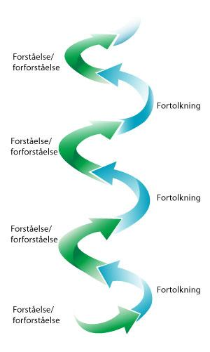
De 2 relevante
Samfundsvidenskabelige
Humanistiske
Kvantitativ
Kvalitativ
Komparativ
Kildekritik
Hermeneutik
- herunder forskellige analysemodeller fx kulturanalyse, sproganalyse og litteraturanalyse.
Kvalitativ
Kildekritik

Slide 13
Denne Systime bog kan evt. være til hjælp mht. metode.
Og husk også at bruge vejlederne, når det gælder
spørgsmål om metode.

Slide 14
Eksempel 1
Område: Promotion
Fag: Afsætning og dansk
Redegør for begrebet branding og udarbejd en kort virksomhedsbeskrivelse af Chanel
Der ønskes en analyse af filmen ”The Tale of a Fairy” af Karl Lagerfeldt med henblik på bl.a. at karakterisere skønhedsidealet og brandet.
Diskuter, hvorvidt Chanel matcher deres målgruppe og vurder om deres promotion passer til deres øvrige handlingsparametre.

Slide 15
Eksempel 1
Stikord
Indsamlingsmetoden: | Anvendelsesmetoden:
Lærebøger Filmen: ”The Tale of a Fairy” Hjemmesiderne: www.chanel.com/en_US/ www.karl.com Artikler, der omhandler filmen og virksomheden (kvalitative og kvantitative) Artikler om skønhedsidealer (kvalitativ) Kildekritik | I redegørelsen – 1. taksonomiske trin: Branding (afsætning) Virksomhedsbeskrivelse (afsætning) Kildekritik
 | I analysen – 2. taksonomiske trin: Kvalitativ metode i form af den hermeneutisk metode (fortolkning) (danskfagets faglige metode) Reklameanalyse (dansk) Analyse af genretræk (dansk) Kildekritik
 | I diskussionen – 3. taksonomiske trin: De 4 P´er. (afsætning) Målgruppeanalyse (afsætning) Kildekritik

Slide 16
Eksempel 2
Område: CSR
Fag: Virksomhedsøkonomi og engelsk
Redegør for Nikes program for socialt ansvar.
Foretag en regnskabsanalyse for Nike med fokus på indtjeningsevnen. Sammenhold programmet for socialt ansvar med regnskabsanalysen og diskuter om der er en konflikt mellem indtjeningsevne og socialt ansvar.
Diskuter, med udgangspunkt i engelsksprogede kilder, for og imod brugen af CSR.

Slide 17
Eksempel 2
Følgende kunne indgå i et metodeafsnit.
Min opgave er en tværfaglig opgave mellem virksomhedsøkonomi og engelsk, dog med størst vægt på virksomhedsøkonomi. Kildemæssigt baseres opgaven primært på følgende kilder: Nikes hjemmeside, regnskaber og CSR-rapport fra Nike, 2 artikler fra henholdsvis New York Times og TIME samt en udsendelse om CSR fra BBC.
De førstnævnte kilder er overvejende kvantitative, mens artikler og udsendelsen er af mere kvalitativ karakter.
Kildekritisk er der nogle overvejelser i forbindelse med brugen af Nikes informationer om sig selv, da virksomheden naturligvis forsøger at fremstille sig selv i et positivt lys. For at få et mere nuanceret syn på virksomheden har jeg derfor også i anvendt enkelte internetkilder, der forholder sig kritisk til Nike.
Artiklerne fra New York Times og Time har jeg fundet ved i første omgang at lave en søgning på nettet med følgende søgeord: …………. Efter at have skimmet 6 artikler valgte jeg artiklerne fra Time og New York Times ud fra, at de begge rummer forskellige typer af argumenter set fra forskellige aktørers perspektiv, samt at de supplerer hinanden med både argumenter for og imod brugen af CSR.
Den overordnede metode, som anvendes i regnskabsanalysen er den virksomhedsøkonomiske analysemetode i form af en rentabilitetsanalyse, som består af udregningen af følgende 5 nøgletal: Afkastningsgrad …….. Derudover inddrages begrebet miljøinteressenter og Carrolls pyramidemodel, da det …
I diskussionen anvendes argumentationsanalyse ved bl.a. at se på artiklernes brug af appelformer og retoriske virkemidler, da man herved …….

Slide 18
Eksempel 3 – ”klip” fra en SRP med matematik og samtidshistorie
HVOR KAN DET GØRES LIDT BEDRE?
”I udarbejdelsen af opgaven har jeg anvendt kvantitative data i form af tal for antal sunkne skibe og tons forsyninger, der gik tabt. Herudover har jeg anvendt asymmetrisk komparation og kontekstredegørelse.”

Slide 19
Eksempel 4 – ”klip” fra en SRP med afsætning og virksomhedsøkonomi
HVOR KAN DET GØRES LIDT BEDRE?
”Der er i den forbindelse bl.a. anvendt kvantitative data i form af en regnskabsanalyse og den komparative metode anvendes idet jeg sammenligner virksomheden med andre virksomheder.
Jeg har valgt at afgrænse mig til det danske marked i min vurdering af deres vækstmuligheder, og jeg har også valgt at afgrænse mig til de modeller, jeg finder mest relevante.”

